Slide 1
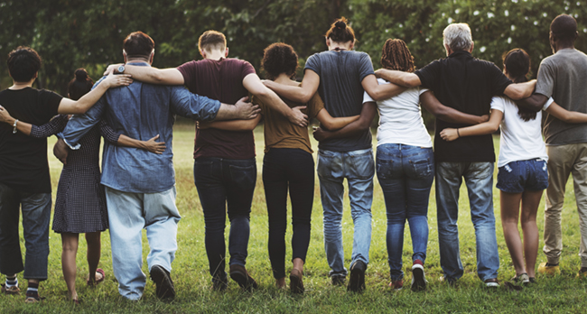
5. klase ​ ​ Tēma: Kopienas ​ 2. nodarbība: Kopiena, daudzveidība un dažādība
Attēls: www.ctb.ku.edu
Tikumiskās audzināšanas programma «e-TAP»​

Slide 2
Atslēgas vārdi
Vienādas iespējas | Pieņemt, ka katrs ir citādāks un mēģināt piedāvāt vienlīdzīgas iespējas.
Vienlīdzība | Izurēties atšķirīgi pret dažādiem cilvēkiem, pieņemot, ka viņi ir citādāki.
Diskriminācija | Aizspriedumos balstīta izturēšanās pret cilvēkiem.
Iekļaujošs | Katrs ir vienlīdz vērtīgs.
Sterotipi | Katram ir iespēja sasniegt kaut ko labu.
Izmanto atslēgvārdu lapu un atrodi tiem atbilstošās definīcijas un aprakstus, iepazīstot ar daudzveidību un dažādību saistīto leksiku!

Slide 3
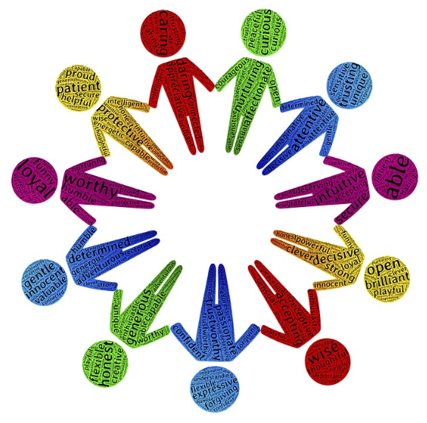
Daudzveidība un dažādība
Mūsdienu sabiedrību veido cilvēki, kas auguši dažādos apstākļos un dzīvē gājuši atšķirīgus ceļus.
Izveido sarakstu, minot dažādus cilvēku tipus, kas veido tavu kopienu!
Paturot prātā cilvēkus, ko esi minējis sarakstā, atbildi uz šiem jautājumiem:
Kādus ieguvums sniedz dzīve daudzveidīgā sabiedrībā?
Vai ir kādi aspekti, kas rada spriedzi?
Kādus tikumus tu vari izmantot, lai palīdzētu daudzveidīgai kopienai uzplaukt?
Kā iekļaušanās kopienā palīdz pozitīvā veidā attīstīt tavu raksturu?

Slide 4
Gadījuma izpēte
Cilvēkiem, kas piedzīvo nevienlīdzīgu attieksmi, nereti nākas parādīt savu raksturu, lai sasniegtu savus mērķus.
Izlasi piemērus lapā!
Kāpēc šis cilvēks varētu piedzīvot nevienlīdzīgu attieksmi vai diskrimināciju?
Nosaki, kādas rakstura iezīmes jāparāda cilvēkiem tavā situācijas aprakstā!
Attēls: https://static.vecteezy.com/

Slide 5
Morālā dilemma
Jānis jaunajā skolā jutās labi, viņam patika skolotāji, turklāt viņam bija arī daudz draugu. Tomēr viena lieta viņam nemaz nepatika. Katru dienu viņš redzēja, kā viens no viņa draugiem apsaukā kādu puisi. Lai ķircinātu šo puisi, viņa draugs vienmēr izvēlējās laiku, kad skolotāji neskatījās vai kad pieaugušie nepievērsa pārāk daudz uzmanības. Katru dienu notika viens un tas pats – Jāņa draugs piegāja pie šī puiša, sarunāja nejaukas lietas, viņu apbēdinot, un tad smiedamies aizgāja.

Slide 6
Morālā dilemma
Ko tu darītu Jāņa vietā?
Vai esi kādreiz nonācis šādā situācijā?
Vai tu šobrīd nožēlo savu lēmumu vai lepojies ar to?
Vai esi kādreiz saņēmis aizrādījumu, ka dari kaut ko nepareizi?
Kāda bija tava tūlītējā reakcija?
Vai atceries, kā tu juties par savu uzvedību šajā reizē?
Attēls: https://static.vecteezy.com/

Slide 7
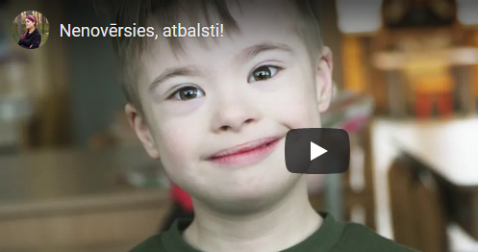
4. aktivitāte
“Nenovērsies, atbalsti!”
https://www.youtube.com/watch?v=Cjh10ddUu98

Slide 8
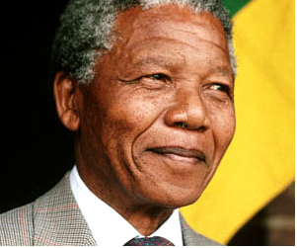
Izlasi stāstu par Nelsonu Mandelu, noskaties video par viņa dzīvi, un pārrunājiet, kādā veidā viņš parādīja raksturu šajā stāstā par cīņu pret netaisnību savā kopienā! https://www.youtube.com/watch?v=7SZVtrCVMnM
Izveido dienasgrāmatas ierakstu, kurā aprakstītas tavas sajūtas attiecībā uz Nelsona Mandelas stāstu, par pamatu izmantojot pārrunātos jautājumus!
Cilvēki-autoritātes
Nelsons Mandela piedzima 1918. gada 18. jūlijā Dienvidāfrikā. Kad Nelsonam bija 9 gadi, viņa tēvs devās aizsaulē, un Nelsons bija pirmais savā ģimenē, kas uzsāka skolas gaitas. 1941. gadā viņu atskaitīja no universitātes, jo viņš vadīja studentu grupu politiskajā streikā.
1962. gadā Mandelam tika piespriests mūža ieslodzījums, jo rasu segregācijas laikā viņš protestēja pret nabadzību, nevienlīdzību un rasismu pret melnādainajiem cilvēkiem Dienvidāfrikā. Rasu segregācija nozīmēja, ka cilvēkus sadalīja grupās atkarībā no viņu rases un piespieda dzīvot atsevišķi visās dzīves jomās. Melnādainie cilvēki nedrīkstēja darīt to pašu, ko darīja baltādainie, piemēram, doties uz noteiktām vietām vai piedalīties vēlēšanās. Ieslodzījumā Mandela pavadīja 27 gadus – līdz 1990. gadam, kad Dienvidāfrikā tika panākta lielāka politiskā brīvība un viņu atbrīvoja. 1993. gadā Mandela saņēma Nobela Miera prēmiju, un 1994. gadā viņu ievēlēja par pirmo melnādaino Dienvidāfrikas prezidentu.

Slide 9
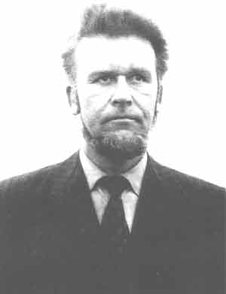
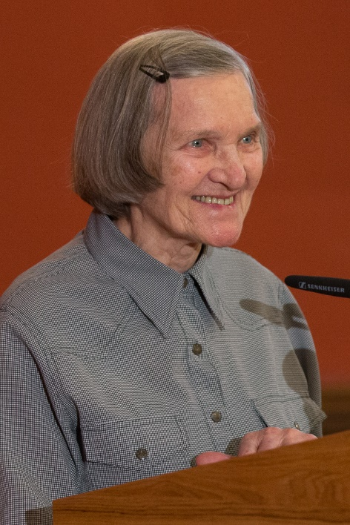
Cilvēki-autoritātes
Gunārs Astra (1931- 1988) - viens no disidentiem, brīvības cīnītajiem pret PSRS okupācijas varu Latvijā. Dzimis 1931. gadā Rīgā. Mācījies, strādājis rūpnīcā VEF. G. Astra 1961. gadā tika arestēts. Viņu apsūdzēja pretpadomju aģitācijā, jo viņš klausījās ārzemju radiostacijas, bija ticies ar ārzemnie-kiem un iestājās pret PSRS okupācijas režīmu. Astru divas reizes tiesāja un piesprieda ieslodzījumu Krievijā. Tiesā viņš teica: «Es ticu, ka šis laiks izgaisīs kā ļauns murgs. Tas dod man spēku šeit stāvēt un elpot. Mūsu tauta pārcietīs arī šo tumšo laiku.» 1988. gadā pa ceļam no Krievijas G. Astra pēkšņi saslima un nomira. Viņa bērēs mūziķi atļāvās atskaņot Latvijas valsts himnu «Dievs, svētī Latviju!». Tas PSRS režīma laikā bija aizliegts. Himna ir stiprinājusi citu disidenti Lidiju Doroņinu-Lasmani ieslodzījumos un visā viņas dzīvē. Gunāra Astras un citu līdzīgi noskaņotu cilvēku kopējās pūles nebija veltas. Drīz pēc G. Astras nāves sākās Trešā Atmoda. Latvijas valsts atguva neatkarību 1991. gadā.
Izveido dienasgrāmatas ierakstu, kurā aprakstītas tavas izjūtas, klausoties Lidijas Doroņinas-Lasmanes stāstu par Latvijas valsts himnu un viņas gaitām Sibīrijā. Uzraksti savas pārdomas par himnas nozīmi sabiedrības un savā dzīvē!
L.Doroņinas-Lasmanes stāstījums:
https://www.youtube.com/watch?v=a426FaOsVvM

Slide 10
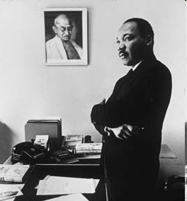
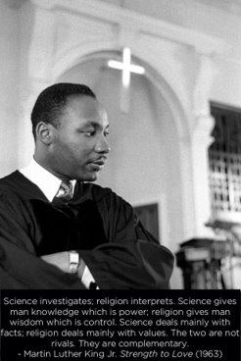
Cilvēki-autoritātes
Mārtins Luters Kings (1929-1968) – baptistu mācītājs, cīnītājs par vienlīdzīgām tiesībām afroamerikāņiem ASV, organizējis mierīgas demonstrācijas un panācis sabiedrības nosodījumu melnādaino segregācijai. Par dzīves paraugu viņš uzskatīja indiešu politiķi M.K. Gandiju. Līdzīgi kā Gandiju, arī M.Luteru Kingu nošāva atentātā. Slavenākā no viņa runām ir I Have a Dream 1963. gada 28. augustā Vašingtonā. «Man ir sapnis, ka mēs .. kādreiz dzīvosim pēc principa – «visi cilvēki ir radīti vienlīdzīgi», .. ka bijušo vergu un vergturu bērni varēs brālīgi sēdēt pie viena galda, .. kur nespriedīs par viņiem pēc ādas krāsas, bet pēc viņu personiskajām īpašībām.» Citā deklarācijā viņš pauda: «Savā cīņā mēs nedrīkstam pieļaut, ka mūsu radošais protests izvirst fiziskā vardarbībā .. nedrīkst novest mūs pie neuzticēšanās visiem baltajiem cilvēkiem, jo daudzi no mūsu baltajiem brāļiem, ir sapratuši, ka .. viņu brīvība ir nesaraujami saistīta ar mūsu brīvību.»

Slide 11
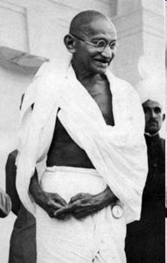
Cilvēki-autoritātes
Mahātma Gandijs (1869-1948) bija indiešu politiķis, advokāts no hinduistu ģimenes, nevardarbīgās pretestības kustības aizsācējs, cīnījies par Indijas neatkarību, centies novērst hinduistu un musulmaņu kopienu konfliktus. Galvenie viņa dzīves principi bija: nenogalināšana (ahimsa) un patiesīgums (satyagraha) – vienmēr teikt tikai patiesību. Cīņas formas, ko Gandijas izmantoja, lai panāktu Indijas neatkarību, bija streiki, demonstrācijas, nesadarbošanās, Anglijas preču boikots. Indieši un pats Gandijs gatavoja pašaustas drēbes, lai, tādējādi – nepērkot kolonizatoru preces – ar ekonomiskas cīņas metodēm piespiestu Anglijas valdību piešķirt Indijai neatkarību. Pēc 20 nevardarbīgas cīņas gadiem Anglija bija spiesta izvest savu karaspēku un atļaut indiešiem proklamēt savas valsts neatkarību. Tautā Mohandass Karamčands Gandijs tika iesaukts par Mahātmu (Lielo dvēseli).
Kādi tikumi vajadzīgi, lai izturētu un iedvesmotos cīņai pret apspiešanu?
Kur smēlās spēku savai darbībai, izturību vajāšanās un iedvesmu cīņai Nelsons Mandela, Gunārs Astra, Lidija Doroņina-Lasmane, Martins Luters Kings un Mahatma Gandijs?

Slide 12
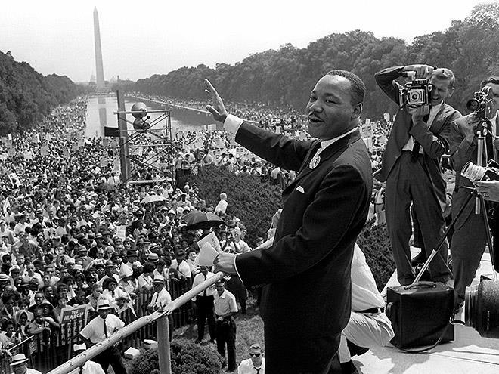
“Cilvēks nav sācis dzīvot, kamēr viņš nav spējis pacelties no savu rūpju šaurajām robežām līdz plašajām rūpēm par visu cilvēci.” (Mārtins Luters Kings Juniors)
Ko ar to gribēja pateikt Mārtins Luters Kings?

Slide 13
Tikumiskās audzināšanas programma «e-TAP»
Resursi pieejami: www.arete.lu.lv
Programmas administrators: Dr. Manuels Fernandezs. manuels.fernandezs@lu.lv, +371 26253625
Latvijas Universitātes Pedagoģijas, psiholoģijas un mākslas fakultātes Pedagoģijas zinātniskā institūta vadošais pētnieks
Imantas 7. līnija 1, 223. telpa, Rīga, LV-1083, Latvija
"Digitālas mācību programmas piemērotības un īstenojamības izpēte jauniešu tikumiskajai audzināšanai Latvijas izglītības iestādēs (no 5 līdz 15 gadu vecumā)" (01.12.2020-31.12.2021). Projekta Nr. lzp-2020/2-0277; LU reģistrācijas Nr: LZP2020/95

